Slide 1
Next Level Leadership Academy

Slide 2
Waarom de Next Level Leadership Academy
Heb je het gevoel dat er meer uit jezelf als leidinggevende én uit je team te halen is?
Wil je meer vaardigheden op het gebied van modern leidinggeven, maar die wel passen bij jouw persoonlijke stijl?
Zie jij graag dat jouw team wendbaar is en op de juiste manier inspeelt op veranderingen in de markt?
Ambieer jij een werkomgeving waar betrokken, bevlogen en vitale medewerkers met plezier een bijdrage leveren?
Wil je weten wat de versnellers en barrières zijn die een goede teamontwikkeling (en dus resultaat) in de weg staan?
Ga dan samen met ons aan de slag met jouw leiderschaps-/ coachende vaardigheden!

Slide 3
Waarom de Next Level Leadership Academy
Het wordt steeds belangrijker een goede en inspirerende werkgever te zijn en te blijven, waar mensen graag werken en zich kunnen ontwikkelen.
Om samen te kunnen groeien, zijn betrokken en vitale medewerkers van levensbelang voor je organisatie. Investeren in mensen, teams en modern leidinggeven zorgt dat je met je organisatie naar een next level kunt.
Er zijn 4 verschillende generaties op de werkvloer, met alle bijbehorende uitdagingen in de samenwerking.
Wij hebben jarenlange ervaring, helpen leidinggevenden individueel te groeien en brengen feilloos hele teams verder.

Slide 4
Voor wie?
Voor ondernemers, leidinggevenden, beslissers die hun bedrijf verder willen laten groeien.
Die hun team willen laten floreren.
Die uitgedaagd en getriggerd willen worden om nog beter te worden in hun rol als leidinggevende.
De Next Level Leadership Academy:
Is een programma gericht op ontwikkeling van jezelf als ondernemer/ leidinggevende en je team
Is voor degenen die het gevoel hebben dat er meer uit hun bedrijf te halen is en daar praktische tools voor willen
Heeft een uitgebreide persoonlijke intake met een persoonlijke Talenten Motivatie Analyse (TMA)

Slide 5
Wat krijg je?
We gaan intensief samenwerken. Je gaat in 4 sessies 1-op-1 met ons sparren over hoe jij leiding geeft aan jouw team/ bedrijf. Daarnaast hebben we verspreid over een halfjaar 6 sessies waarin we met elkaar aan de slag gaan om jouw coachende leiderschapsvaardigheden te boosten.
De Next Level Leadership Academy is op maat gemaakt, waarbij jij doorgeeft op welke specifieke onderwerpen jij gecoacht wilt worden.
Onderwerpen die in elk geval aan bod komen:
Inzetten op ontwikkeling, de sleutel tot succes
De kracht van missie, visie en kernwaarden
Goede gesprekken, gericht op ontwikkeling
Verschillende generaties op de werkvloer
Persoonlijk leiderschap, hoe stimuleer jij dat?
Samenwerken, samen werken en stappen maken

Slide 6
Resultaat?
Nieuwe energie.
Een nieuw netwerk van collega- leidinggevenden.
Zicht op jouw kwaliteiten en valkuilen.
Een rugtas vol met nieuwe inzichten en vaardigheden.
Een concreet verbeterplan, voor jezelf en voor je team.

Slide 7
Praktische informatie
De sessies zijn concreet en op maat, met een breed scala aan onderwerpen binnen het vakgebied van leidinggeven. Praktijkgericht, zodat je meteen aan de slag kunt én met voldoende gelegenheid om met elkaar te sparren.
We sluiten gezamenlijk af met een concreet verbeterplan en een bourgondische “houdoe en bedankt sessie”.
Om de 6 gezamenlijke sessies heen krijg je 4 intensieve 1 op 1 sessies.
Tijdschema:
Uitgebreide 1 op 1 intake/ Talenten Motivatie Analyse (TMA)
11 oktober 2024 9.30 – 12.30 uur
8 november 2024 9.30 – 12.30 uur
29 november 2024 9.30 – 12.30 uur
10 januari 2025 9.30 – 12.30 uur
7 februari 2025 9.30 – 12.30 uur
14 maart 2025 9.30 – 14.00 uur (incl lunch) All-in tarief: Euro 2950,- ex BTW per deelnemer

Slide 8
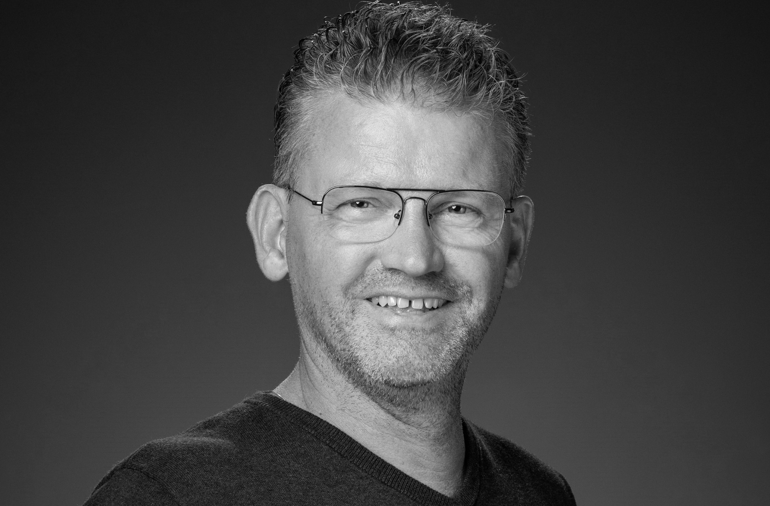
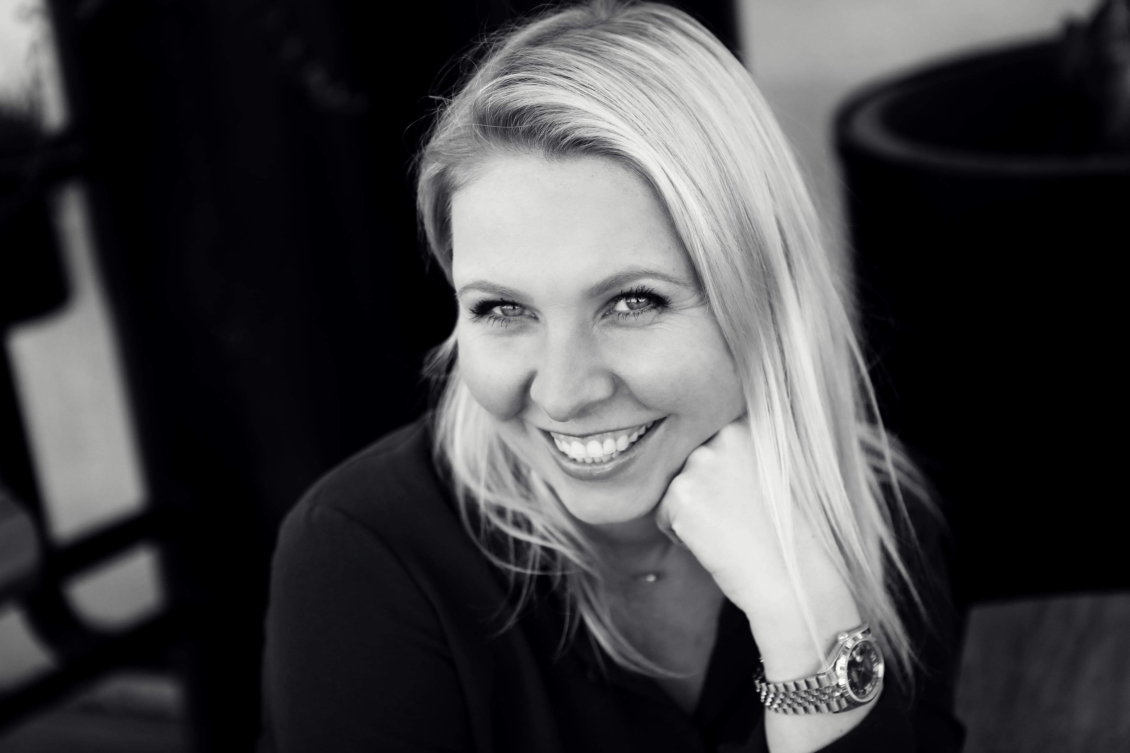
Even voorstellen, Edwin Mulder & Marlieke Putmans Wij hebben een uitgesproken visie op ons vak. En die visie, die delen we graag met je. Wij kijken er naar uit jou te ontmoeten en het komende halfjaar samen aan de slag te gaan naar jouw next level als leader binnen jouw team én bedrijf. Inschrijven of meer info? edwin@putmansnextlevel.nl 06-16 41 19 33

